Slide 1


简单
VISION PLAN
专注
鱼苗识别视觉方案（2D）
共创
共赢

Slide 2

01
项目描述
02
项目验证
目录
03
配置清单
04
逻辑流程
CONTENTS
05
评估结果&注意事项
06
售后服务

Slide 3
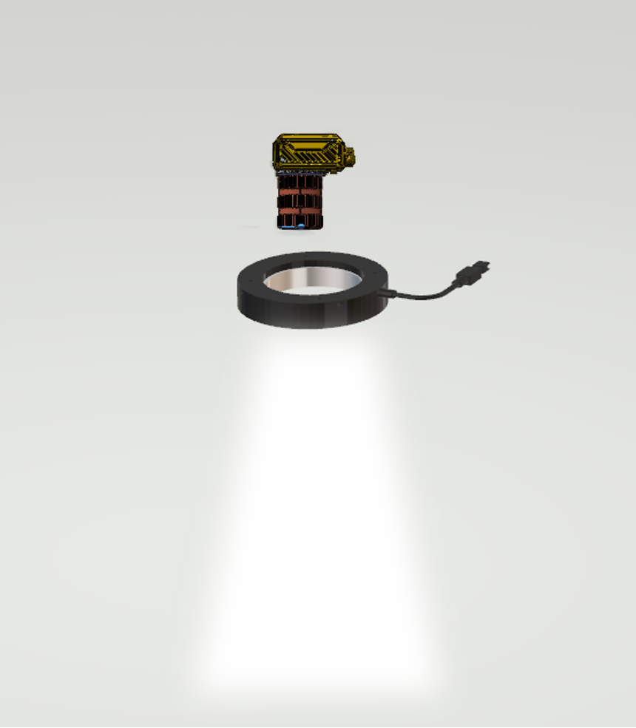
01
项目描述
●产品名称：鱼苗
●识别内容：计数
●产品材质：动物
●产品颜色：白色
●检测区域(mm*mm)：50.0 * 80.0
●最小识别特征大小(mm)：2
●最大工作距离(mm)：800
●最小工作距离(mm)：100
●来料方式：水流
●识别节拍(pcs/min)：20
●识别时产品运动速度(m/s)：0.4
●工作距离(mm)：153
方案布局图

Slide 4

02
项目验证
参数名称 | 参数值
智能相机型号 | MV-SC6016M-00C-NNN/V2
智能相机类型 | 智能相机
相机接口类型 | Gigabit Ethernet(1000Mbit/s)
相机像素 | 1408 * 1024
镜头型号 | FA0825A
镜头品牌 | CHIOPT
镜头焦距 | 8mm
镜头接口 | C
A(工作距离) = 153mm, B(视野宽度) = 68mm, C(视野长度) = 93mm
视野图

Slide 5
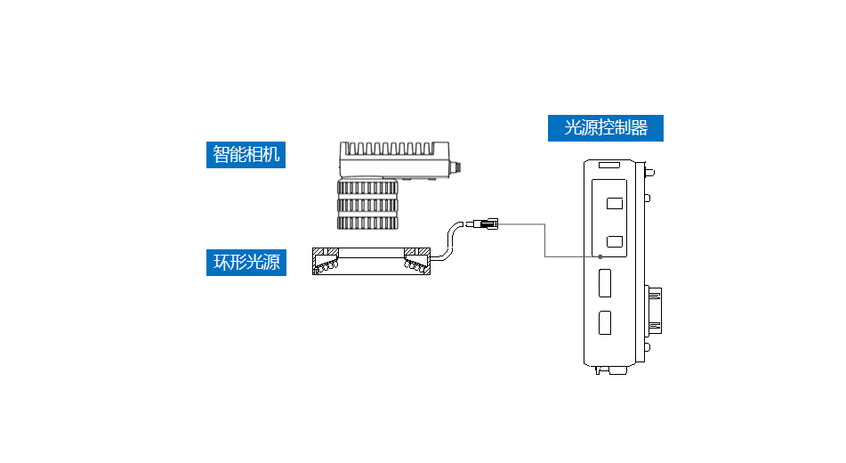
03
配置清单
系
统
构
成

Slide 6

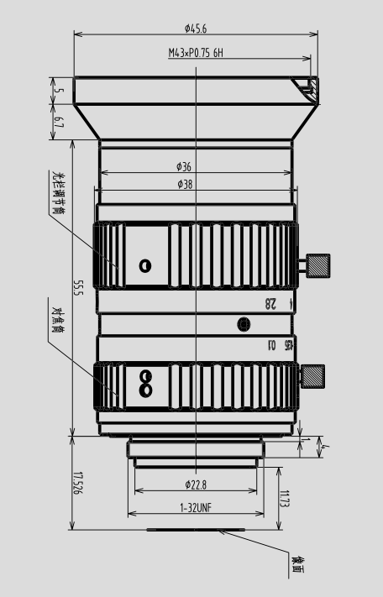
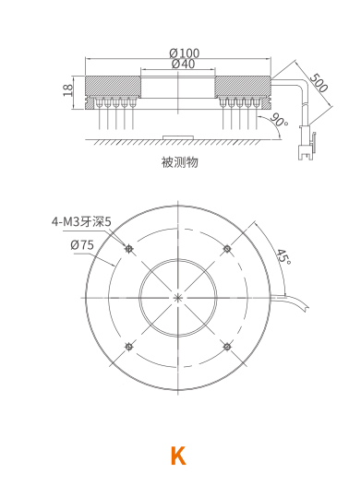
03
配置清单
相机尺寸图
光源尺寸图
镜头尺寸图

Slide 7
03
配置清单
序号 | 名称 | 型号 | 单位 | 数量 | 厂家
1 | 智能相机 | MV-SC6016M-00C-NNN/V2 | 台 | 1 | hikvision
2 | 镜头 | FA0825A | 个 | 1 | CHIOPT
3 | 光源 | PFM-HX10090C040W/R/G/B | 个 | 1 | dahua
4 | 工控机 | - | 台 | 1 | -
5 | 显示器 | - | 台 | 1 | -
6 | 软件 | SCMVS | 套 | 1 | hikvision

Slide 8
04
逻辑流程
逻辑流程
├── 图像采集
│ ├── 相机参数设置
│ │ - 设置曝光时间以适应0.4m/s运动速度，避免图像模糊
│ │ - 调整增益确保白色鱼苗与背景形成足够对比度
│ │ - 启用高速拍摄模式匹配20pcs/min识别节拍
│ ├── ROI区域定义
│ │ - 绘制50×80mm矩形检测区域（覆盖水流通道）
│ │ - 添加动态屏蔽区域排除水流中的气泡干扰
│ └── 触发配置
│ - 设置流水线触发信号同步相机采集频率
├── 预处理
│ ├── 灰度转换
│ │ - 将彩色图像转为单通道灰度图
│ │ - 设置灰度阈值范围突出白色鱼苗（建议180-255）
│ ├── 形态学处理
│ │ - 闭运算消除鱼苗间的阴影连接
│ │ - 开运算去除小于2mm²的噪点
│ └── 动态背景校正
│ - 使用差分法消除水流波动影响
│ - 应用自适应直方图均衡化增强对比度
├── 鱼苗计数
│ ├── 斑点计数工具配置
│ │ - 设置最小斑点面积对应2mm特征（按像素换算）
│ │ - 启用独立位置修正补偿100-800mm工作距离偏移
│ │ - 配置重叠率参数区分紧密排列的鱼苗
│ ├── 运动补偿
│ │ - 开启运动模糊检测模块
│ │ - 设置运动矢量滤波器消除0.4m/s运动伪影
│ └── 动态计数验证

Slide 9
04
逻辑流程
│ - 启用多帧累计计数算法
│ - 设置计数稳定性窗口（3帧滑动平均）
├── 结果处理
│ ├── 计数结果判定
│ │ - 预期值±20%范围内判定为OK
│ │ - 超出范围触发NG并记录异常帧
│ └── 数据记录
│ - 存储每批次计数统计（平均值/标准差）
│ - 生成生产节拍趋势图（每小时更新）
└── 统计处理
├── 质量分析
│ - 计算CPK值评估计数稳定性
│ - 生成鱼苗尺寸分布直方图
└── 报警机制
- 当连续5次检测NG时触发设备自检
- 异常数据自动打包上传至MES系统

Slide 10
05
评估结果&注意事项
05 评估结果 & 注意事项
现场环境
相机安装
物料一致性
风险点：水流波动可能影响图像稳定性，导致鱼苗识别误判。
解决方案：采用动态背景校正与运动矢量滤波器，增强系统对水流变化的适应性。
风险点：工作距离范围大（100-800mm），可能导致焦距不一致影响识别精度。
解决方案：选用自动对焦镜头并配置独立位置修正算法，确保不同距离下图像清晰度。
风险点：鱼苗个体大小、姿态差异较大，可能造成计数漏检或重复计数。
解决方案：设置斑点面积阈值与重叠率参数，并启用多帧累计计数算法提升识别鲁棒性。

Slide 11

06
售后服务
该设备上线后使用初期，我们会派专人进行全程跟踪；
处理解决可能发生的设备异常；
对现场人员进行培训指导；
设备调试完成后：售后服务一年；
若客户提出设备升级需求，我们会及时为您提供升级新方案。

Slide 12





机器视觉方案提供商
0535-2162897
www.ytzrtx.com
image@ytzrtx.com
山东省烟台市经济技术开发区泰山路86号内1号

